Slide 2
Автор Шелегина Лилия Владимировна, заведующая учебной частью БОУ РА «РКЛ»
Проект «Добро сердце» 2020-2021 уч.гг

Slide 3
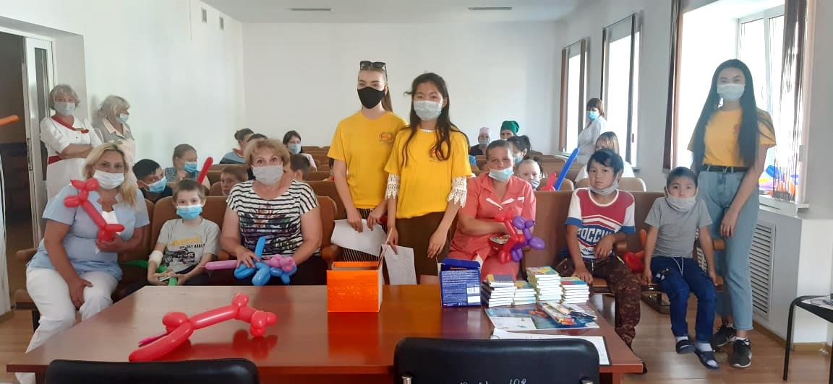
Мастер-класс с детьми
Республиканской детской больницы

Slide 4
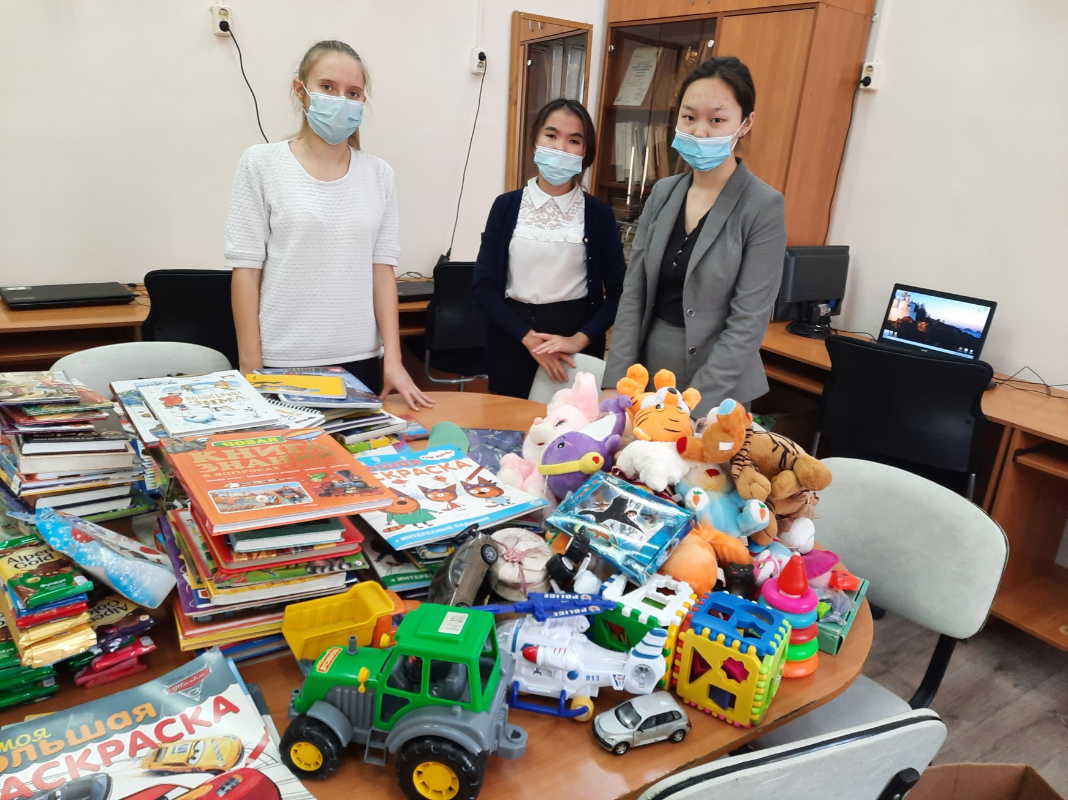
Акция сбора подарков для пациентов
Республиканской детской больницы

Slide 5
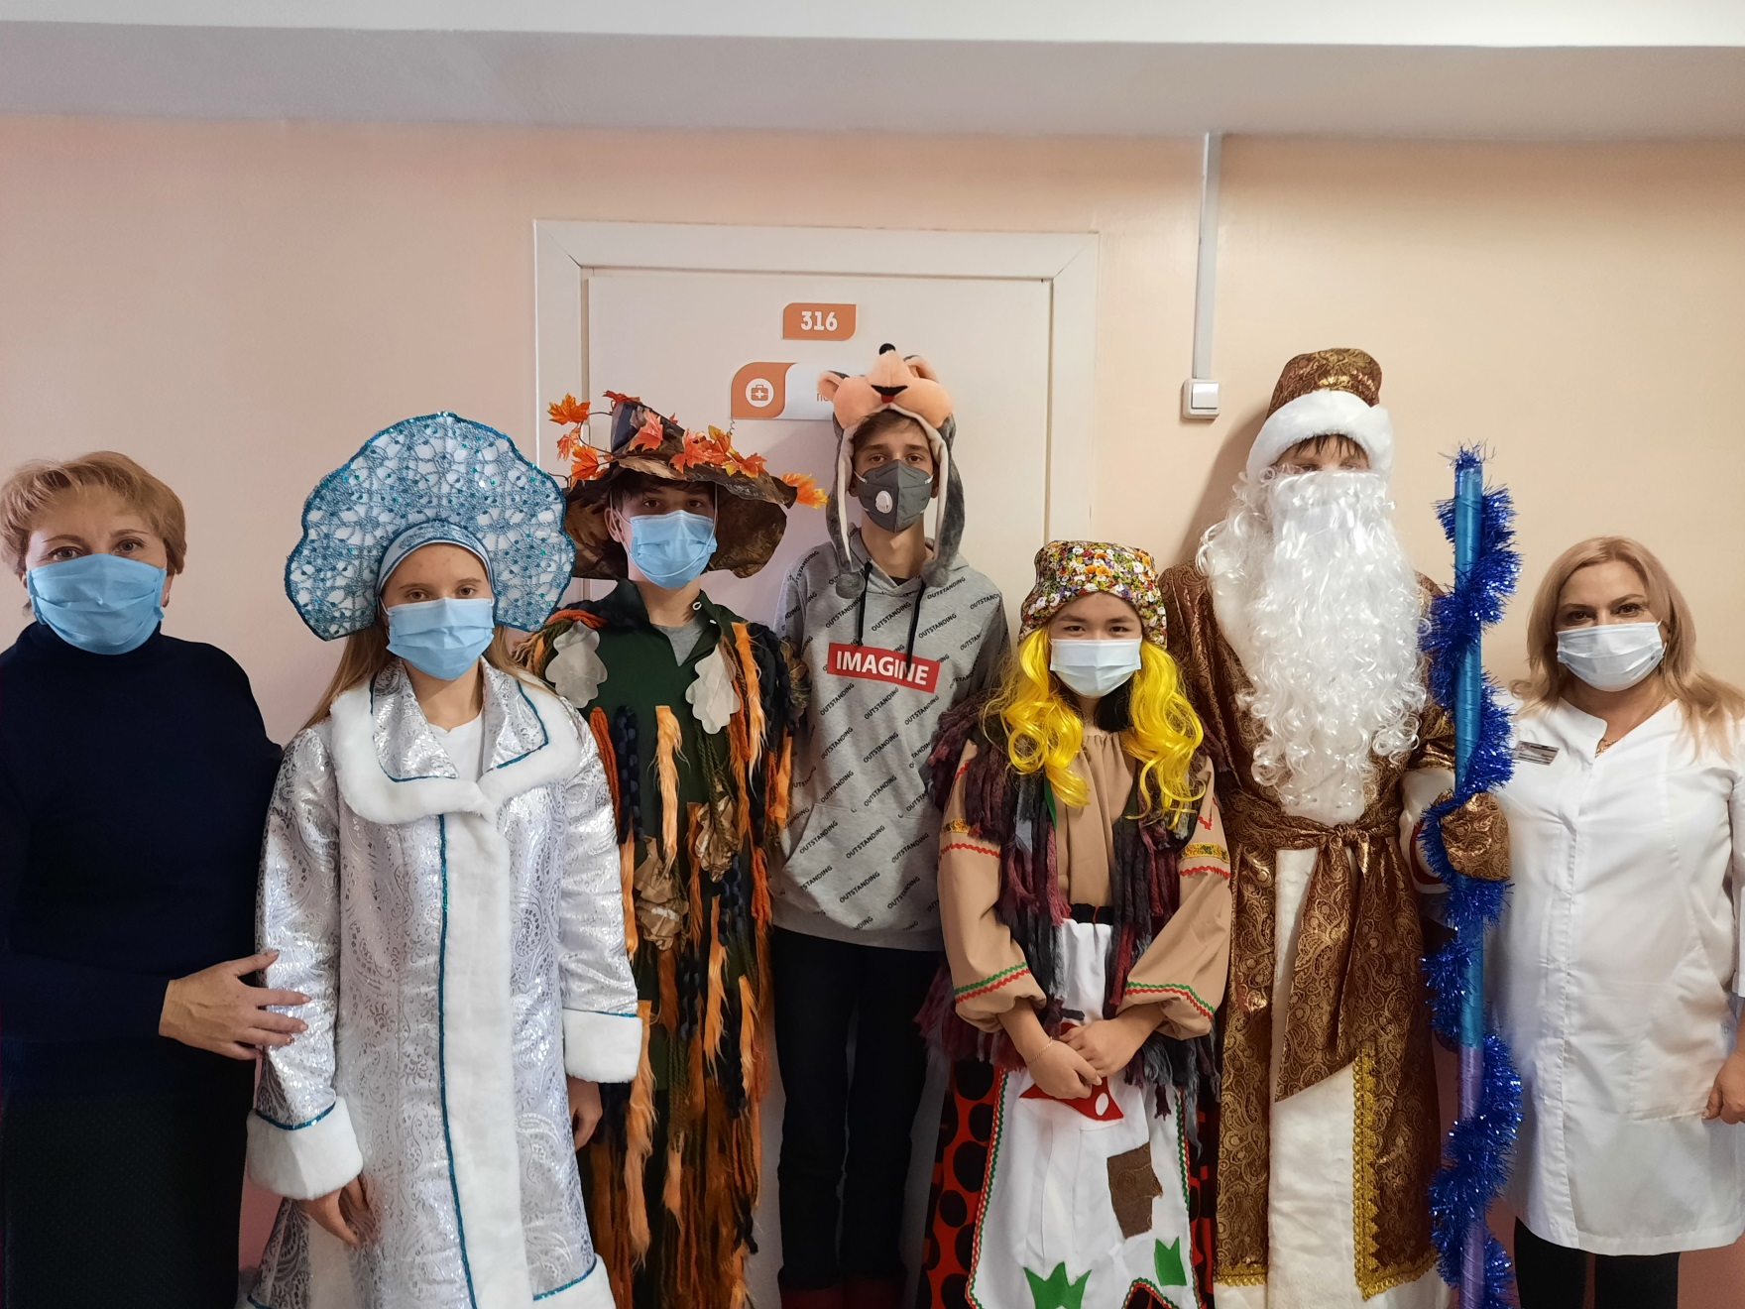
Новогоднее представление в
Республиканской детской больницы

Slide 6
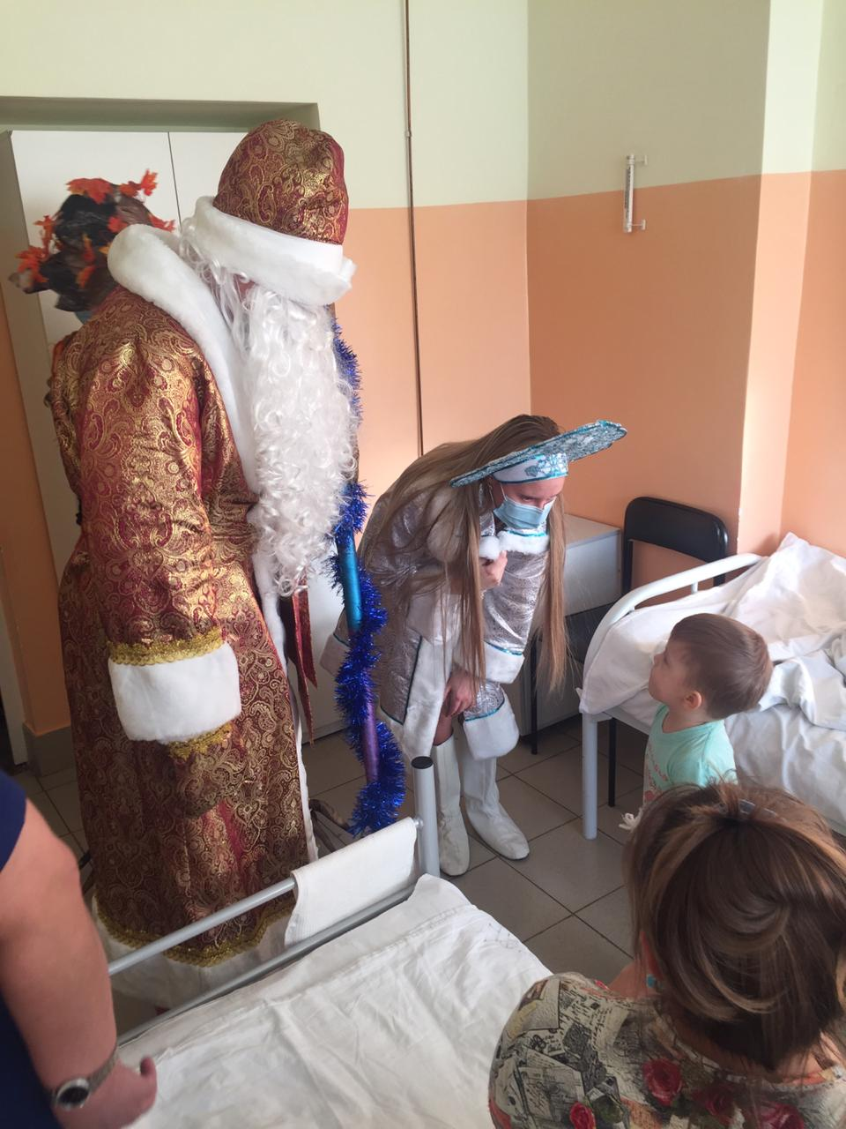
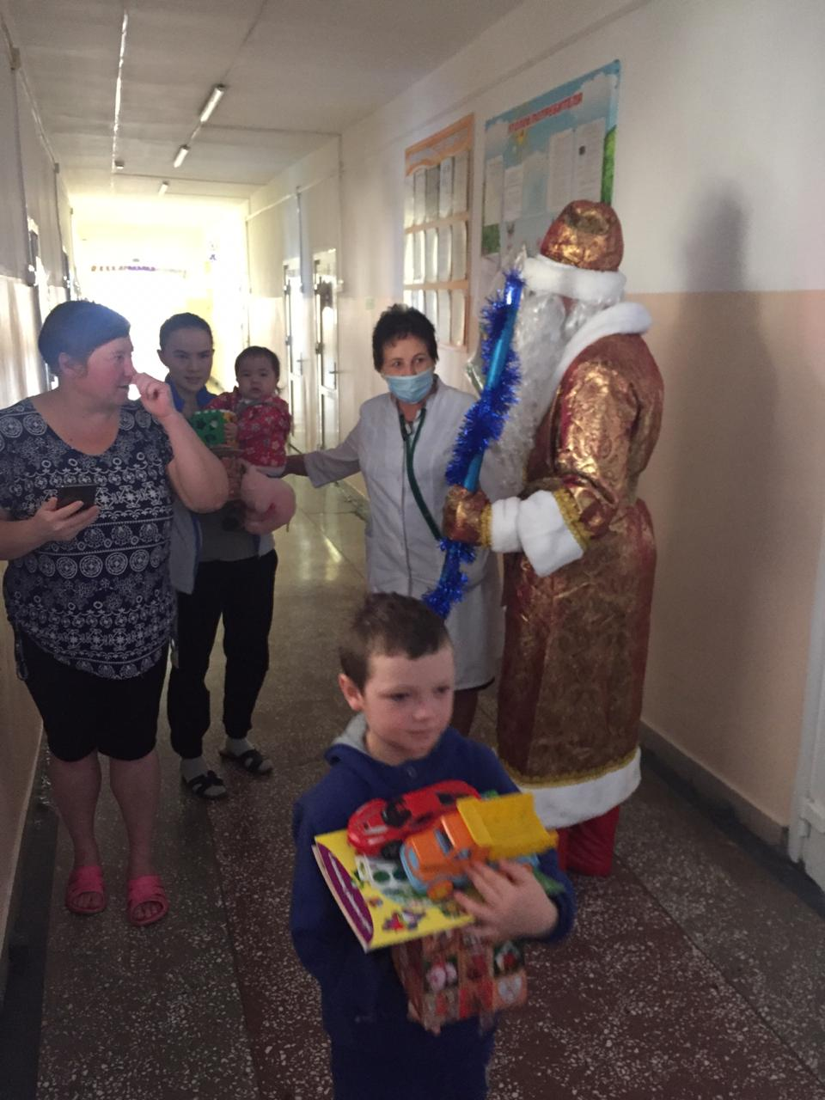
Новогоднее представление в
Республиканской детской больницы

Slide 7
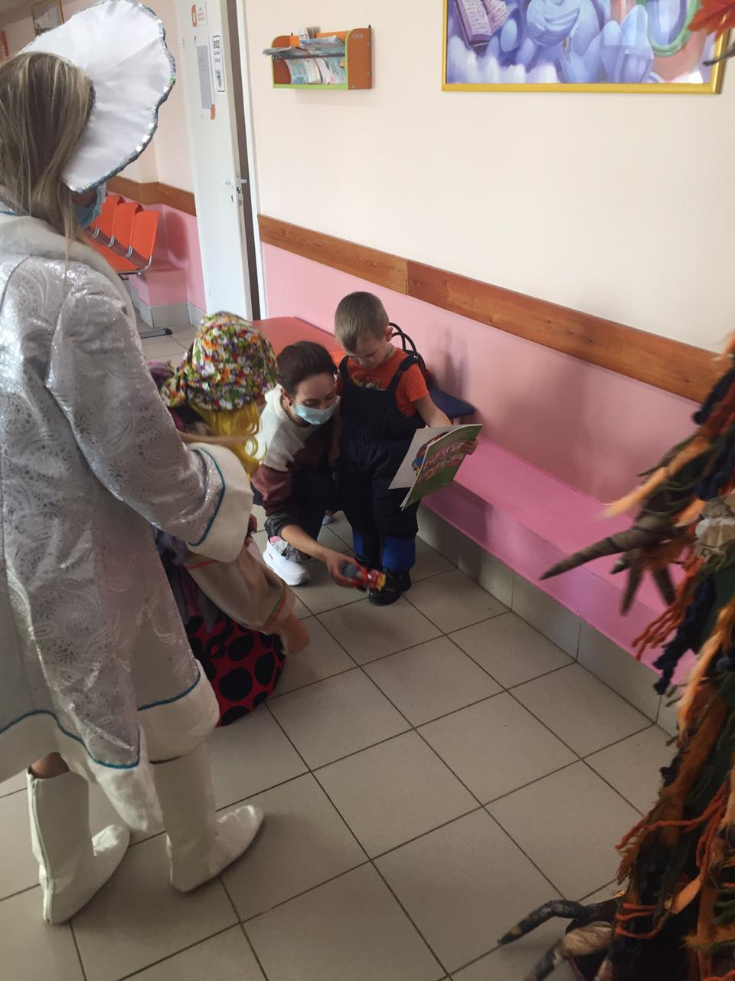
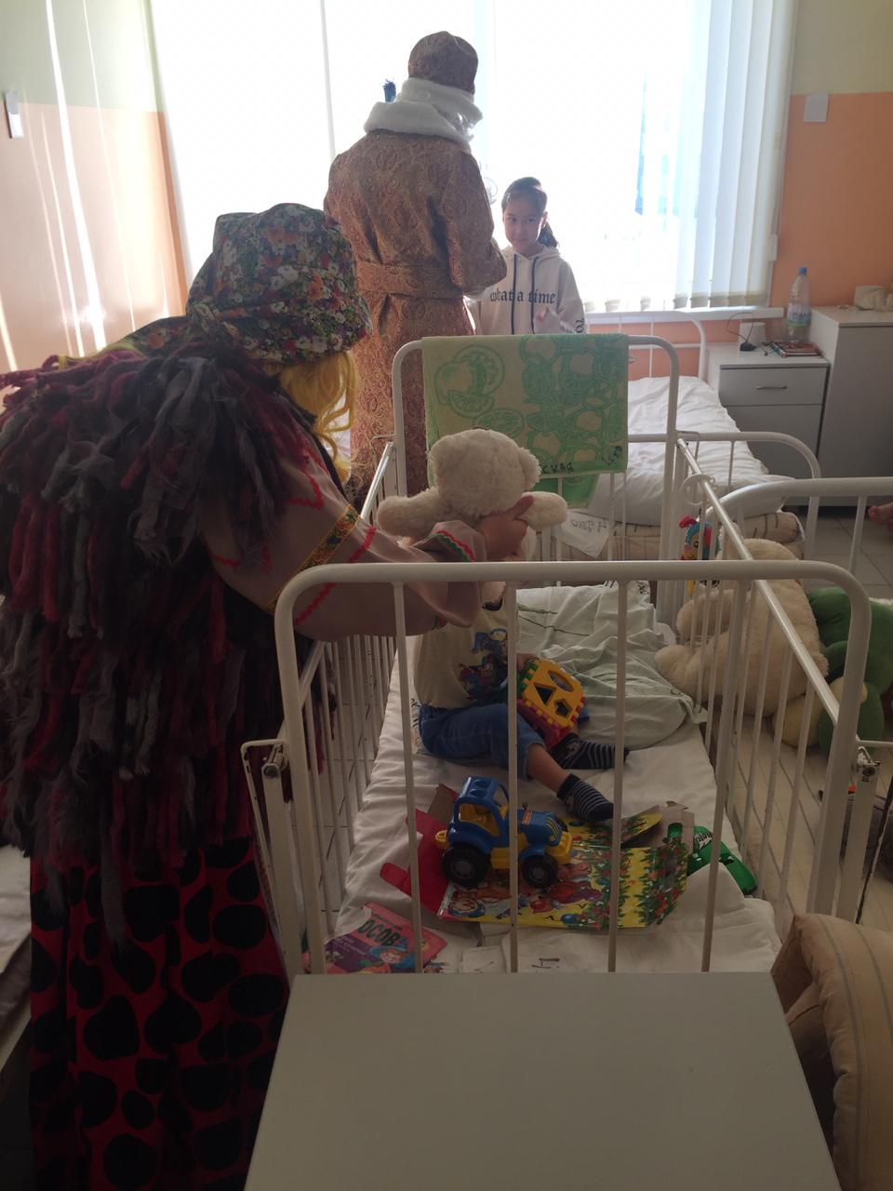
Новогоднее представление в
Республиканской детской больницы

Slide 8
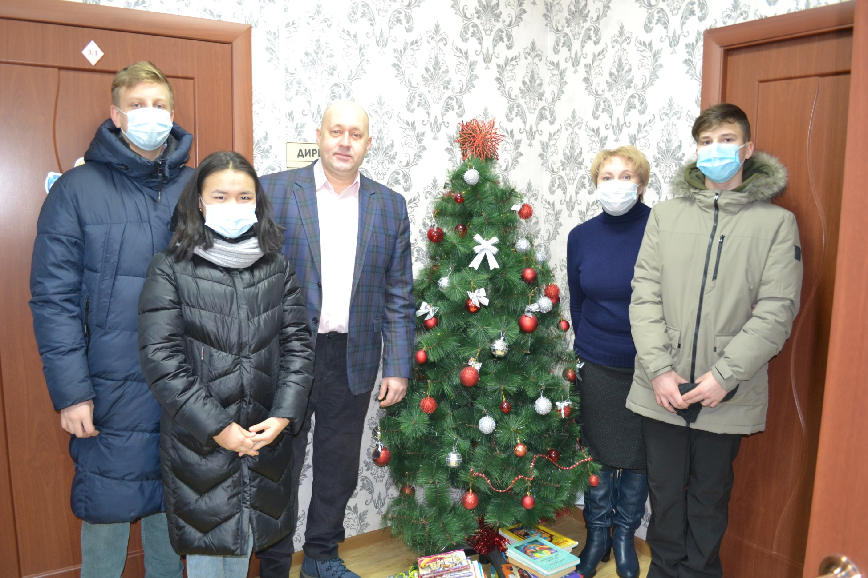
Новогоднее поздравление детей с ОВЗ - книгами
Республиканский реабилитационный центр

Slide 9
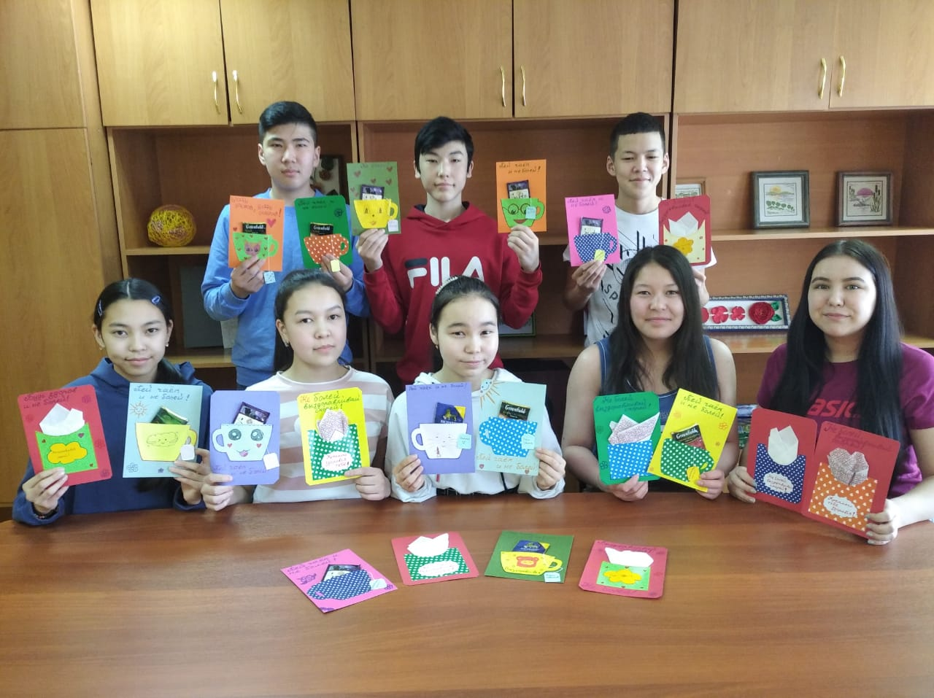
Акция «Не болей»
в рамках Всемирного дня больного

Slide 10
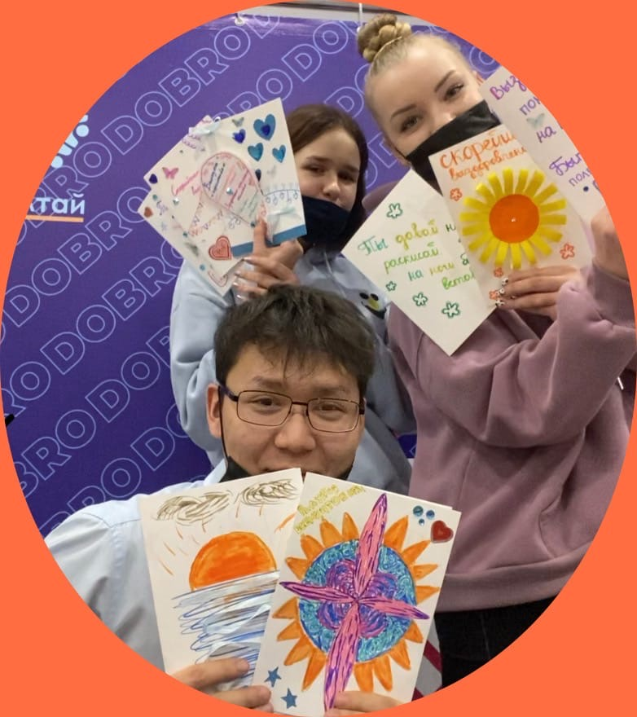
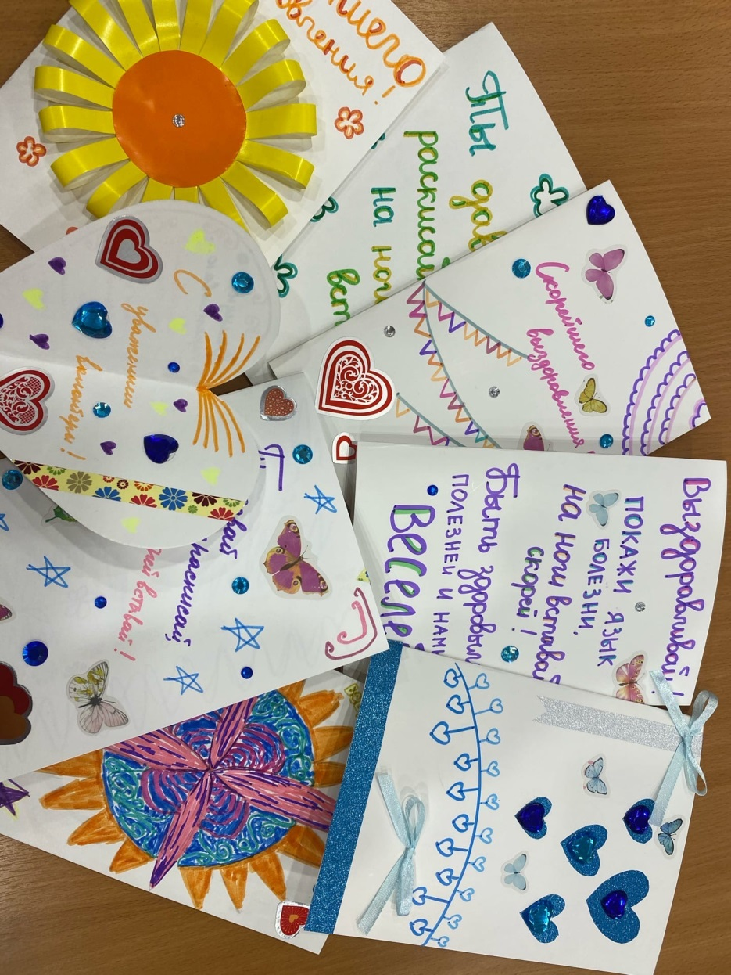
Акция «Не болей»
в рамках Всемирного дня больного

Slide 11
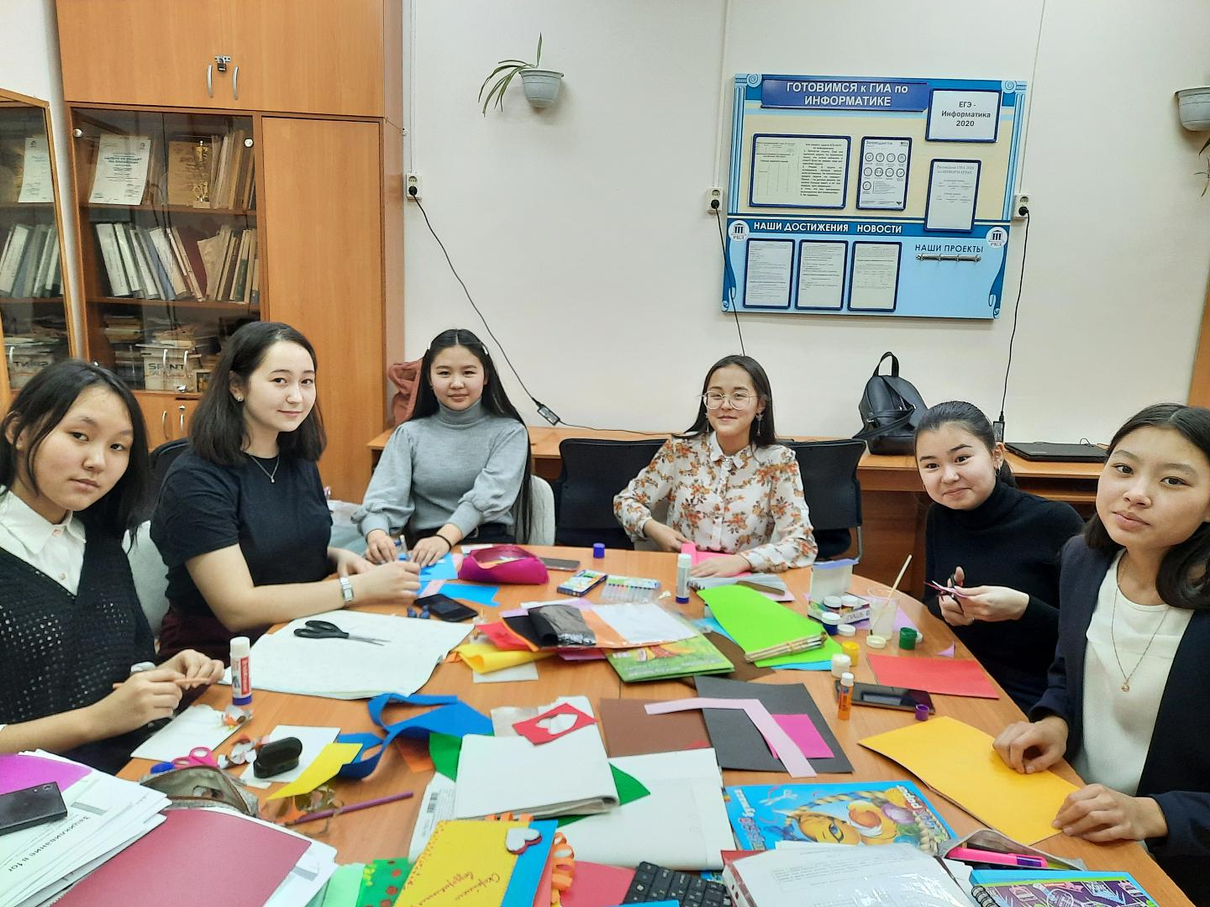
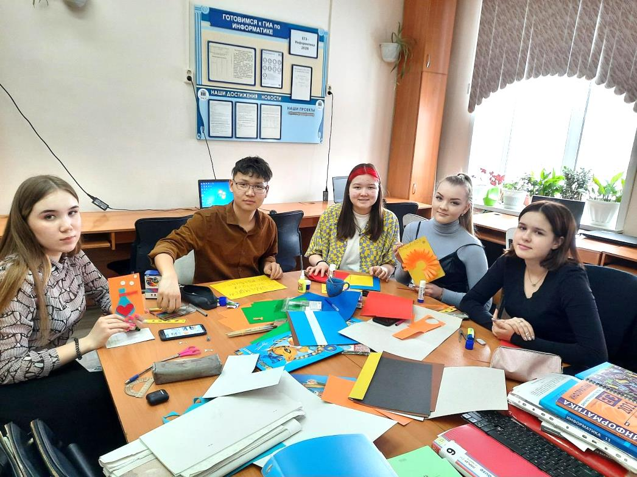
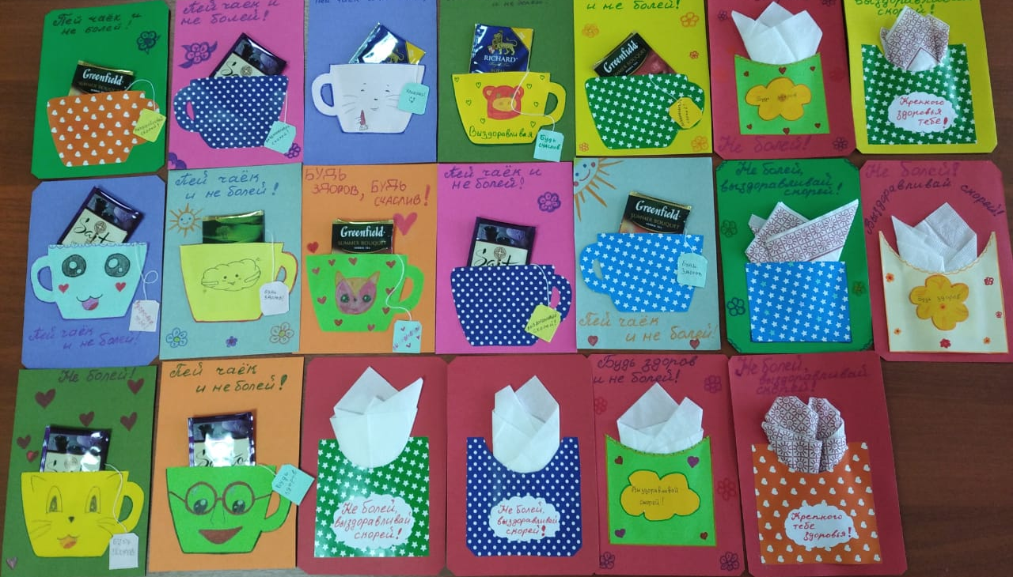
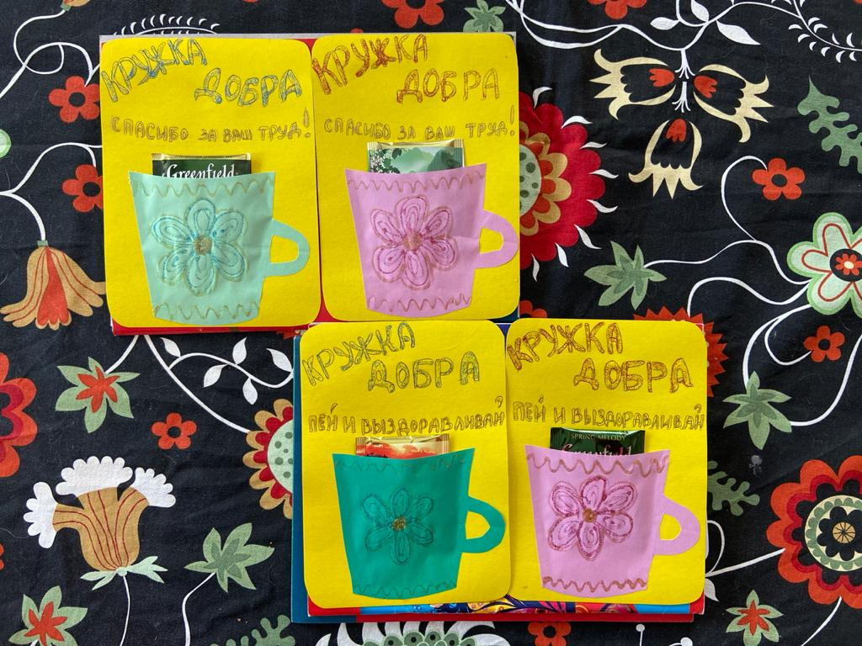
Акция «Не болей»
в рамках Всемирного дня больного

Slide 12
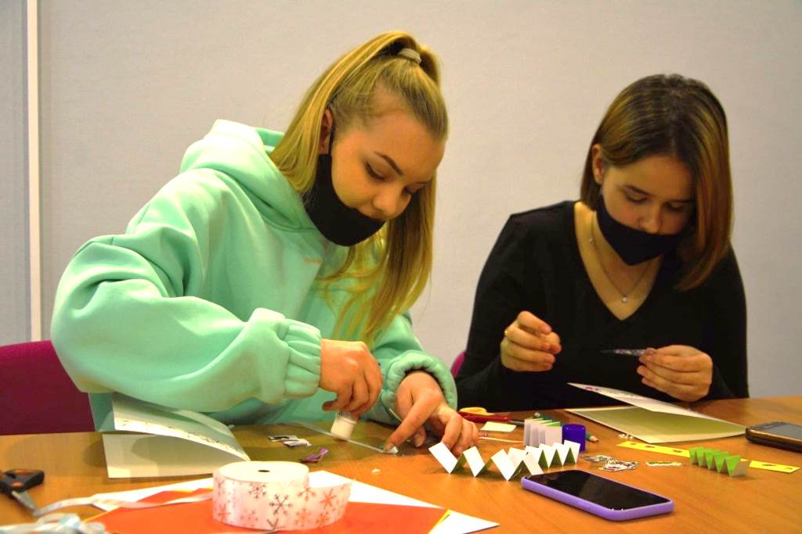
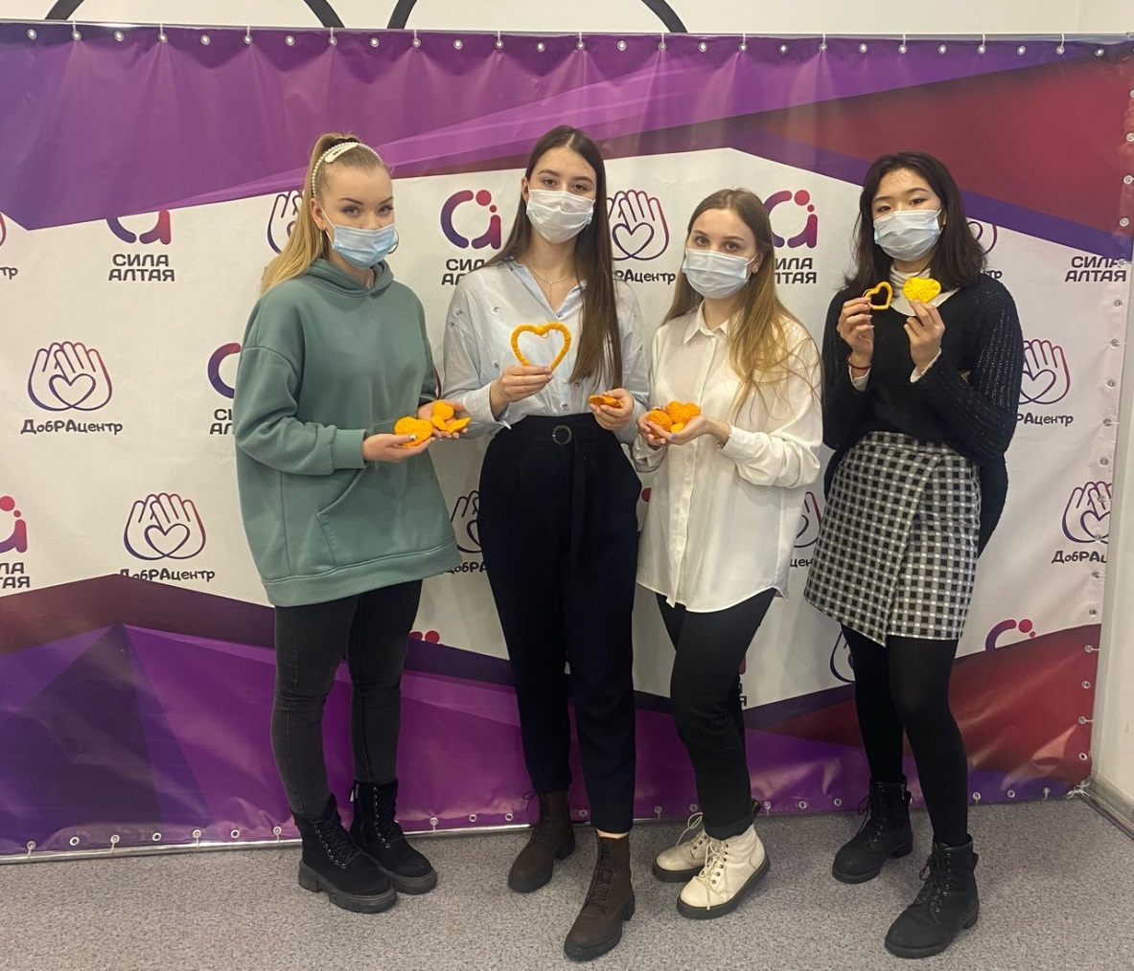
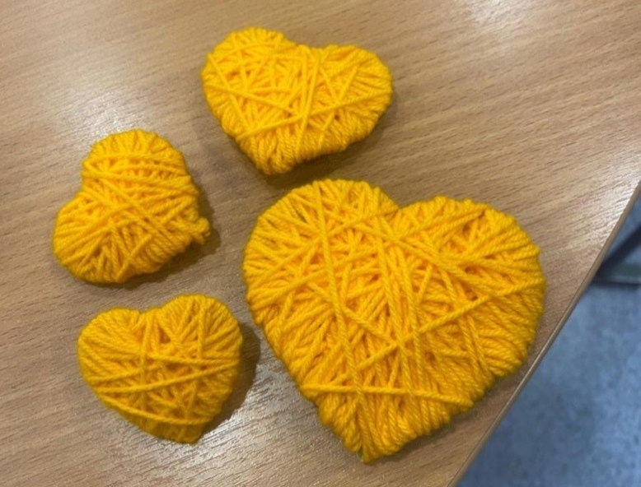
Волонтеры из команды РКЛ «Дорое сердце»
приняли участие в марафоне #МЫВМЕСТЕ

Slide 13
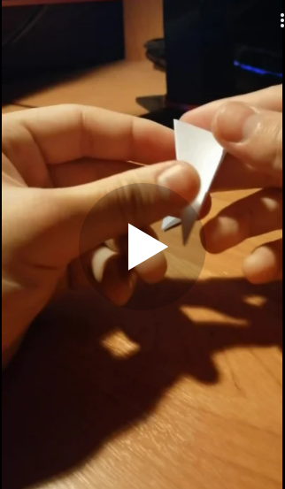
Мастер-классы волонтеров для детей Республиканского реабилитационного центра «Новогодние поделки»

Slide 14
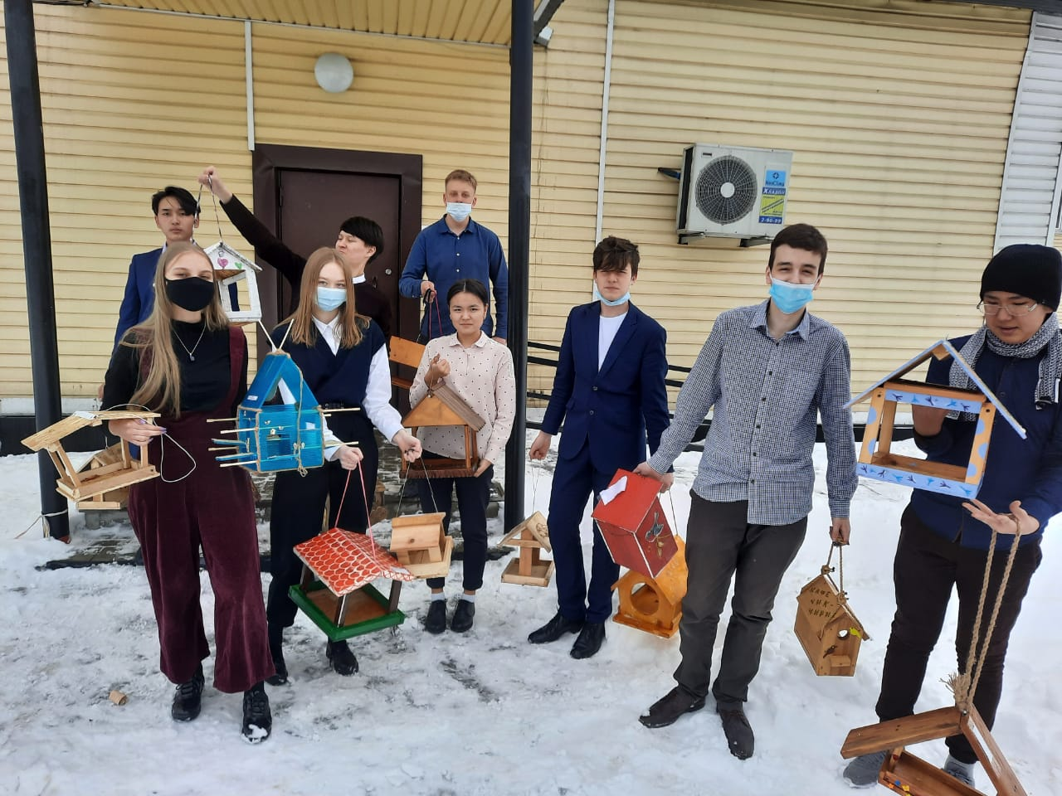
Акция детских поделок-кормушек акция
«Домик для пернатого друга»

Slide 15
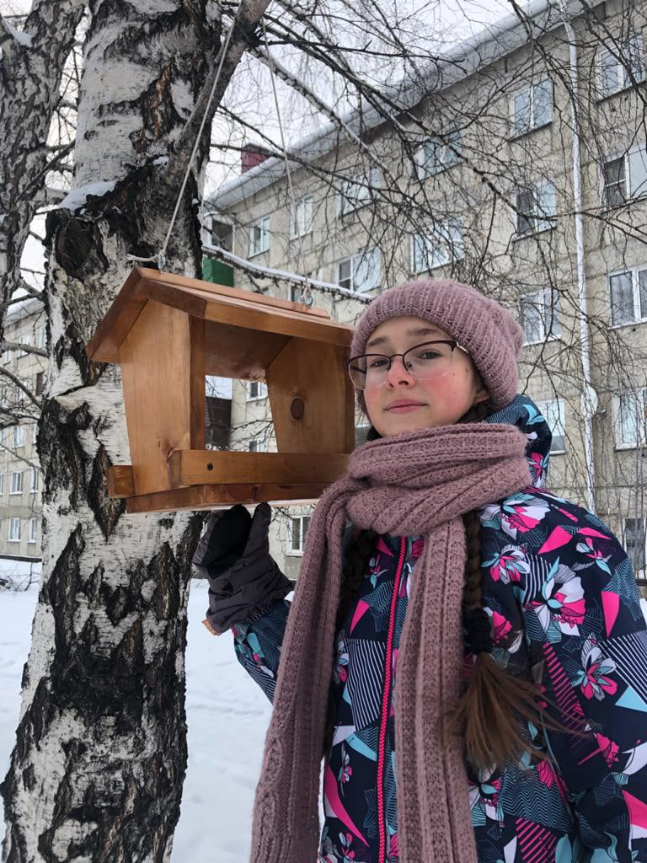
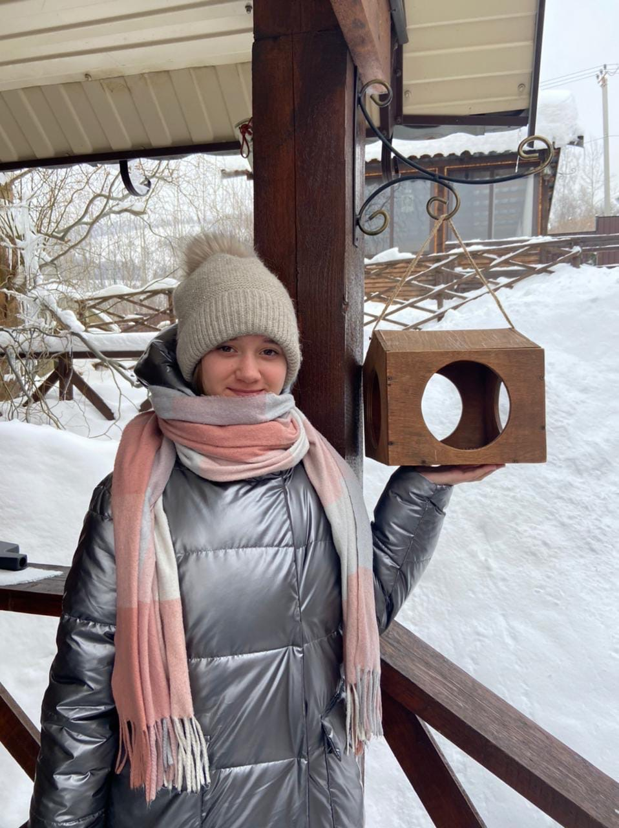
Акция детских поделок-кормушек акция
«Домик для пернатого друга»

Slide 16
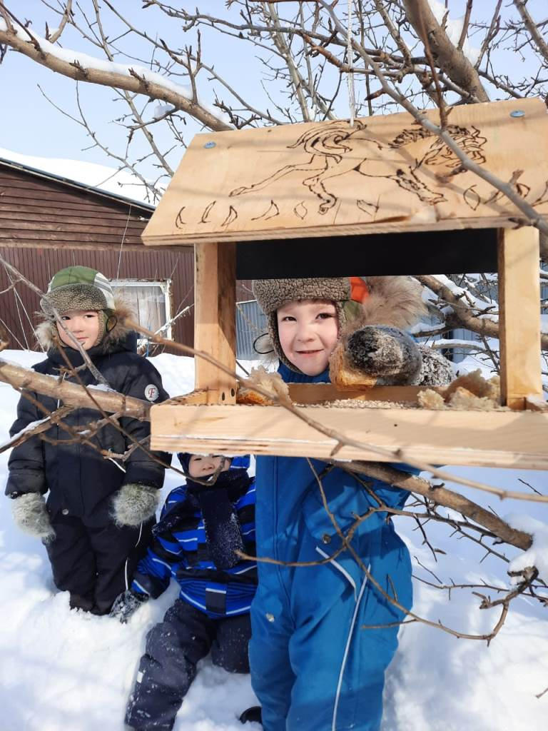
Акция детских поделок-кормушек акция
«Домик для пернатого друга»

Slide 17
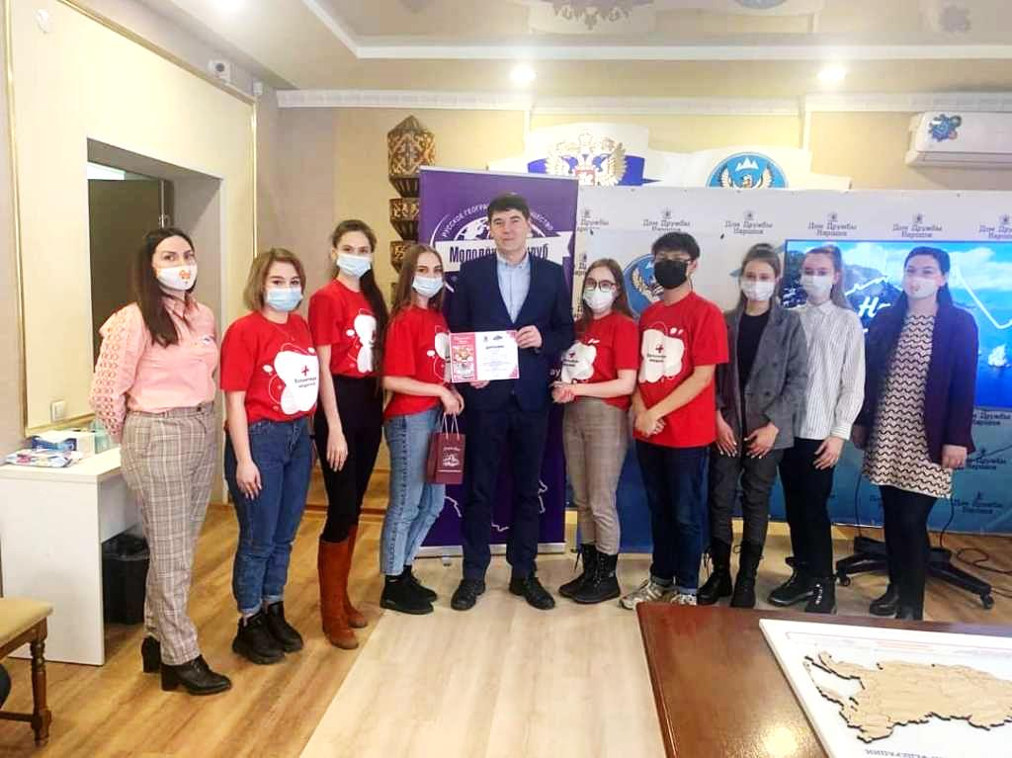
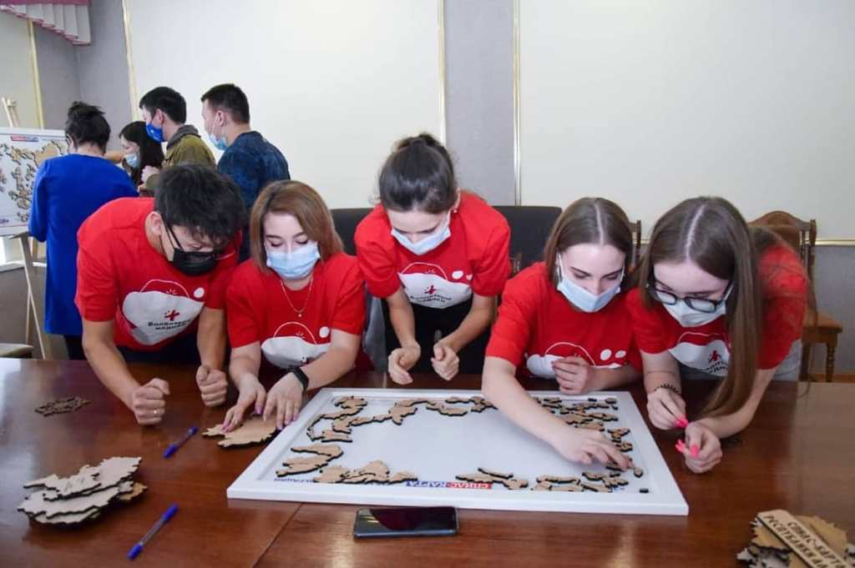
Чемпионат по скоростному сбору спилс-карт «Знаю Россию», в рамках «Крымской весны»

Slide 18
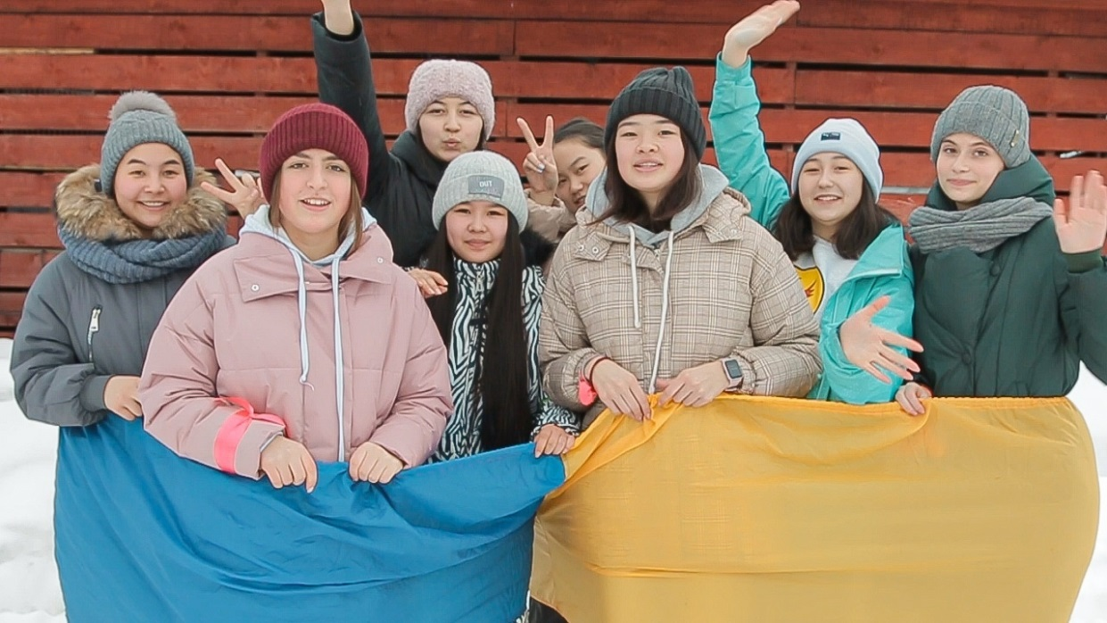
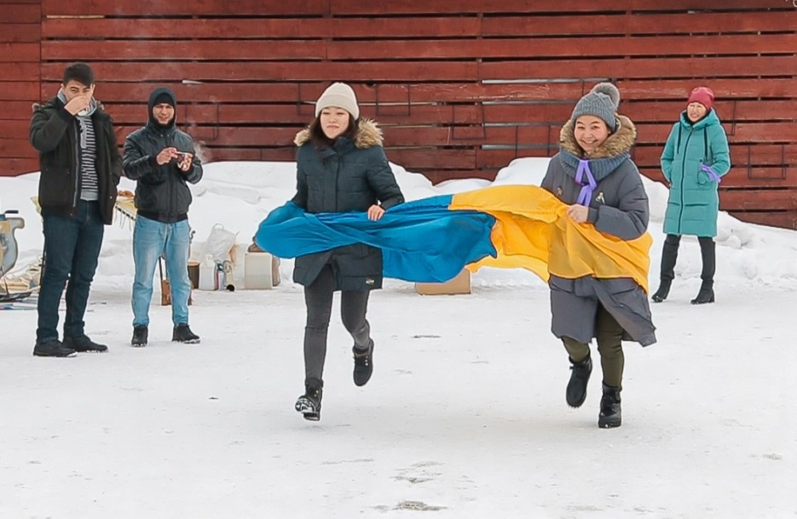
Призеры конкурса, посвященного международному дню родного языка - 2021

Slide 19
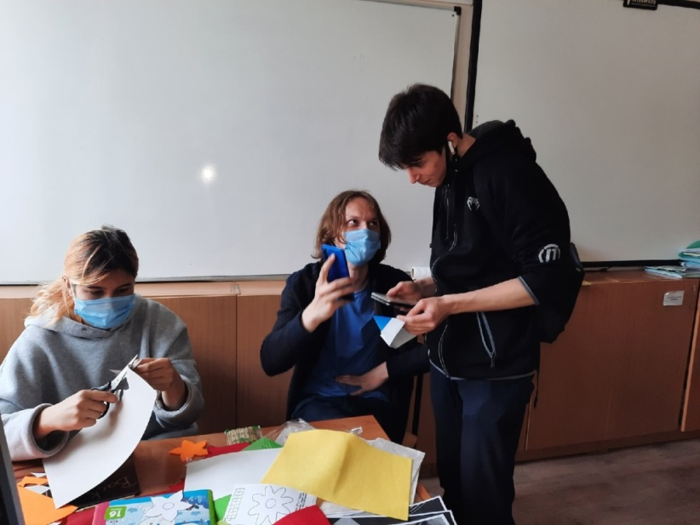
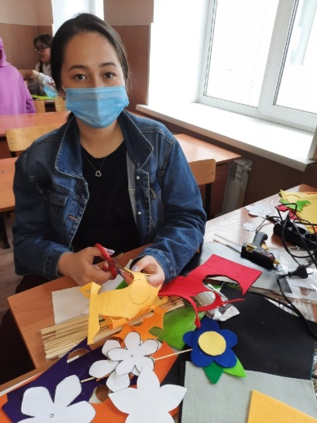
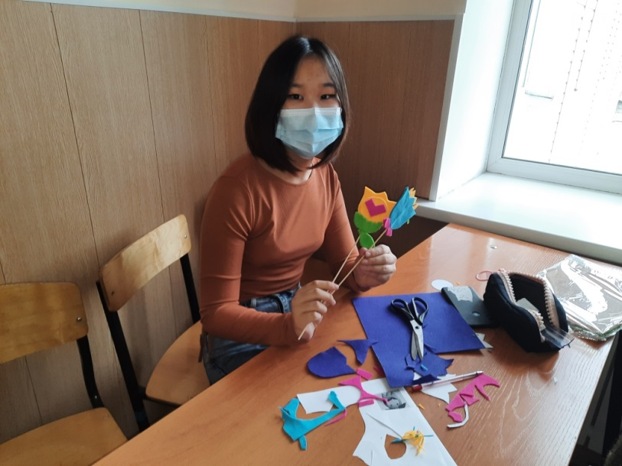
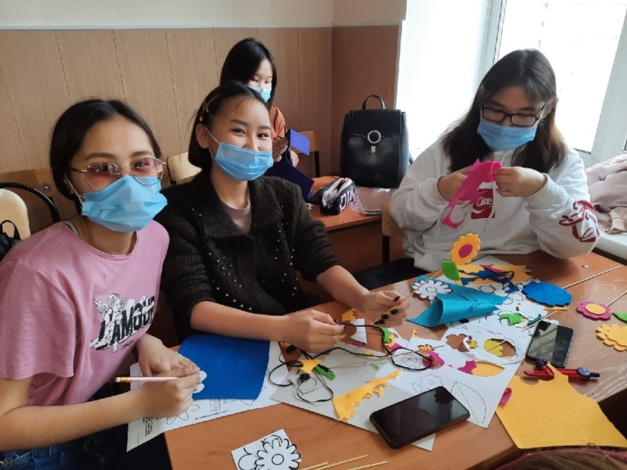
Мастер-класс по изготовлению подарков вдовам ветеранов Вов (60 волонтеров)

Slide 20
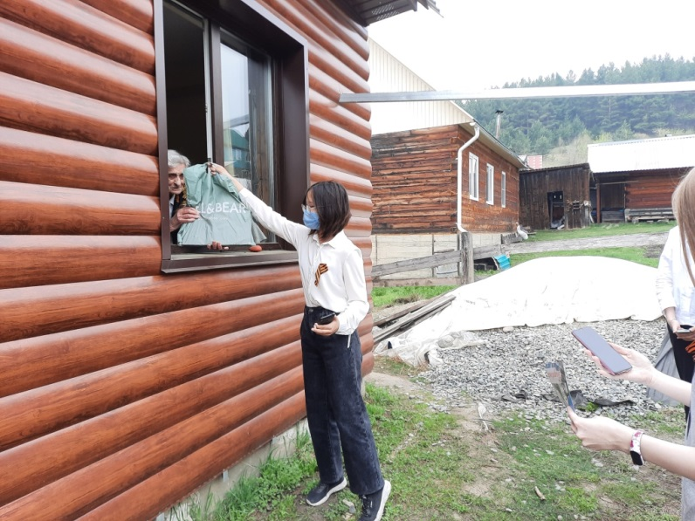
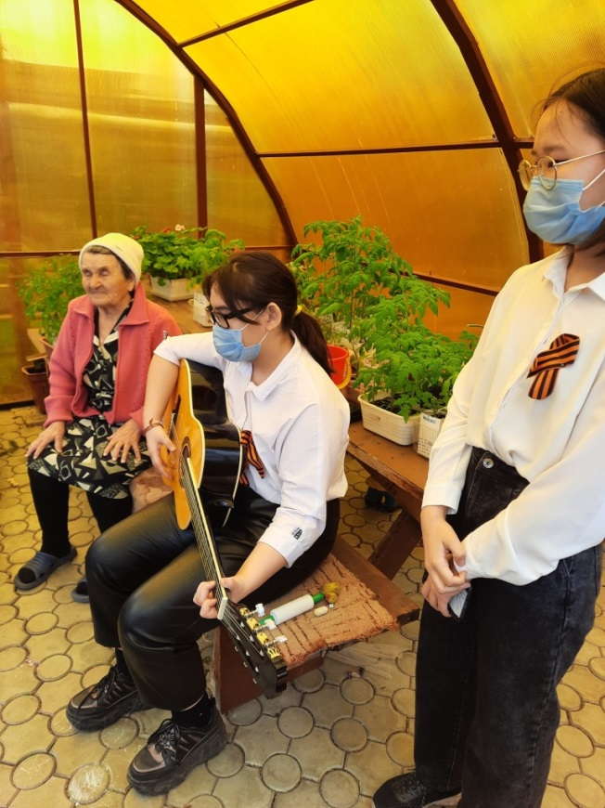
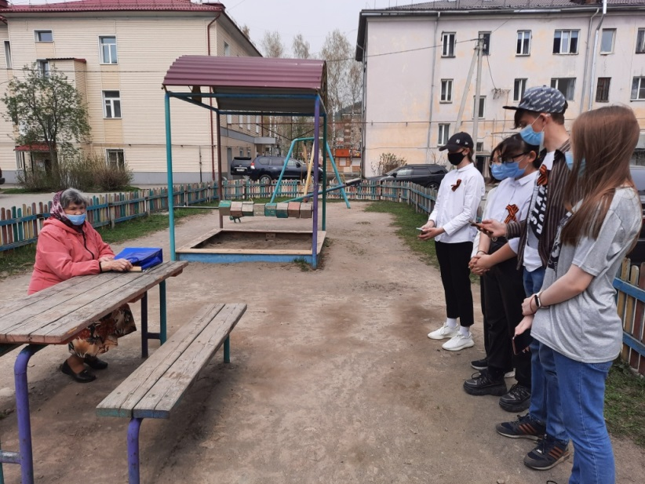
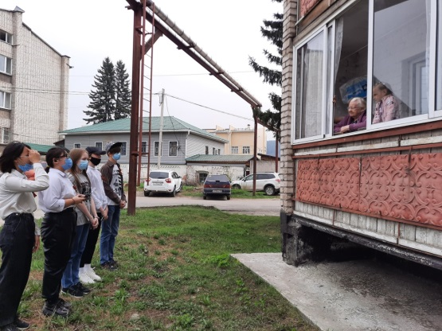
Праздничное поздравление вдов ветеранов ВОв г. Горно-Алтайска (20 благополучателей)

Slide 21
Праздничное поздравление вдов ветеранов ВОв г. Горно-Алтайска (СМИ – «Звезда Алтай»)

Slide 22
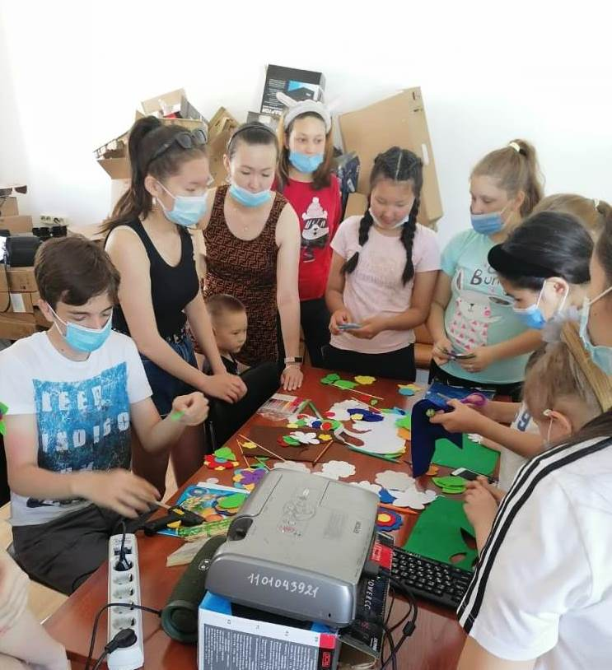
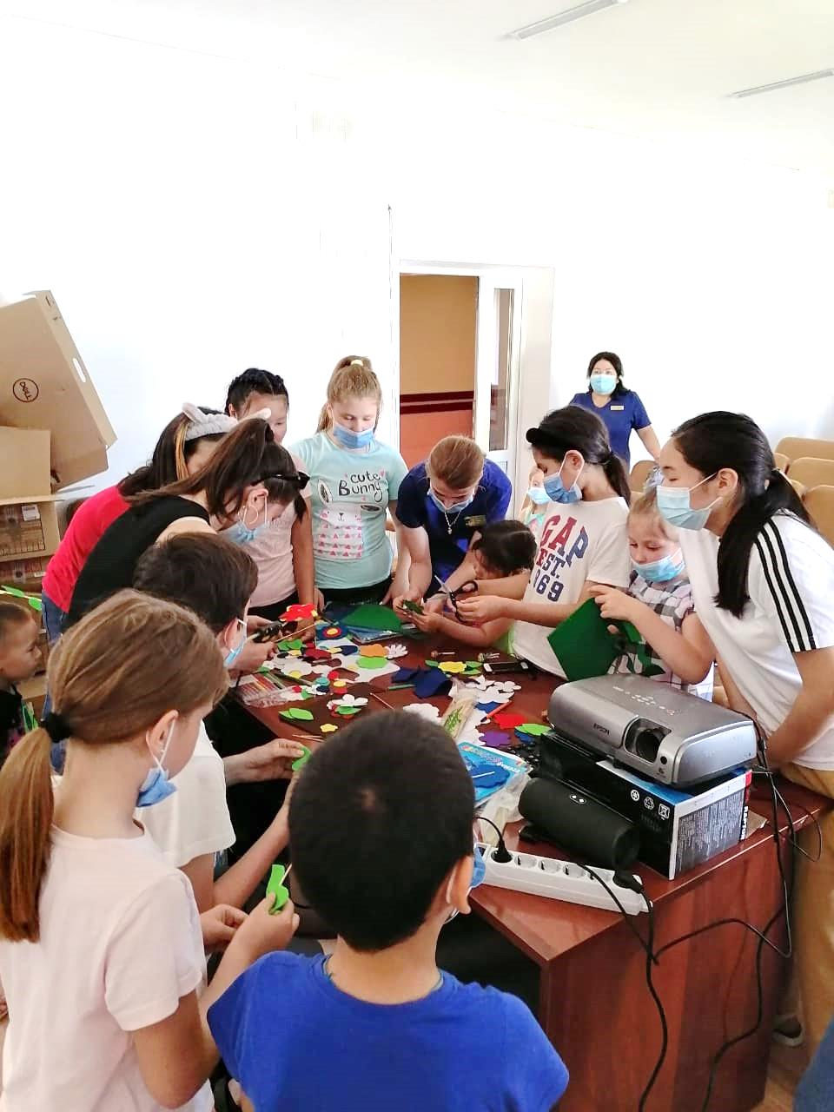
Мастер-класс в День защиты детей для пациентов Республиканской детской больницы

Slide 23
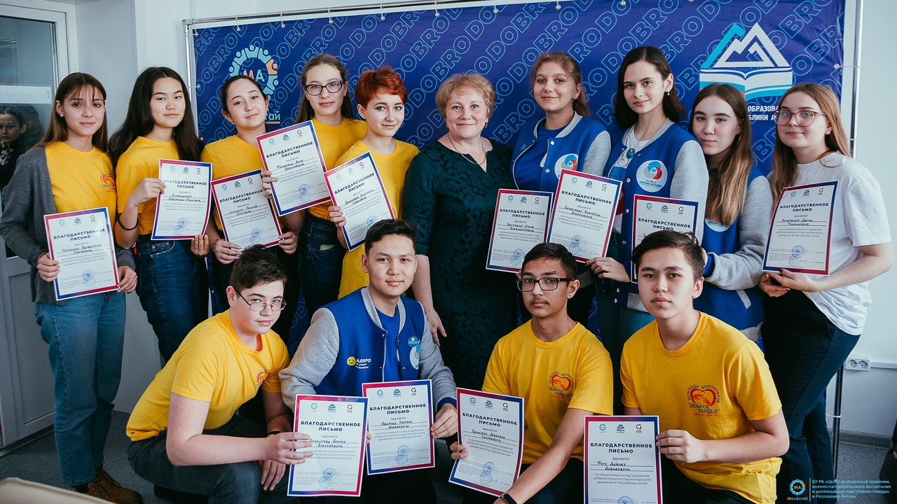
Команда волонтеров победитель конкурса «Добро не уходит на каникулы - 2019» с получением гранта в 300 тыс.

Slide 24
Команда волонтеров победитель конкурса «Добро не уходит на каникулы - 2021» с получением гранта в 300 тыс.

Slide 25
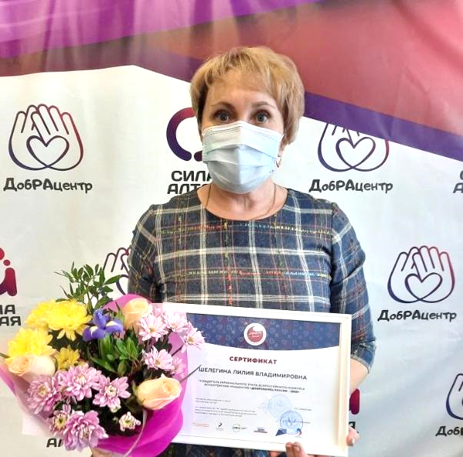
Региональный этап Всероссийского конкурса волонтерских инициатив «Доброволец России – 2020» - победитель Шелегина Л.В.

